Slide 1



第7讲：基本图算法（三）
陈志广
13316052680
超算中心四楼410
Zhiguang.chen@nscc-gz.cn
www.nscc-gz.cn

Slide 2

基本图算法
主要内容
不依赖于生成树的受限洪泛算法
最小权重生成树算法

Slide 3
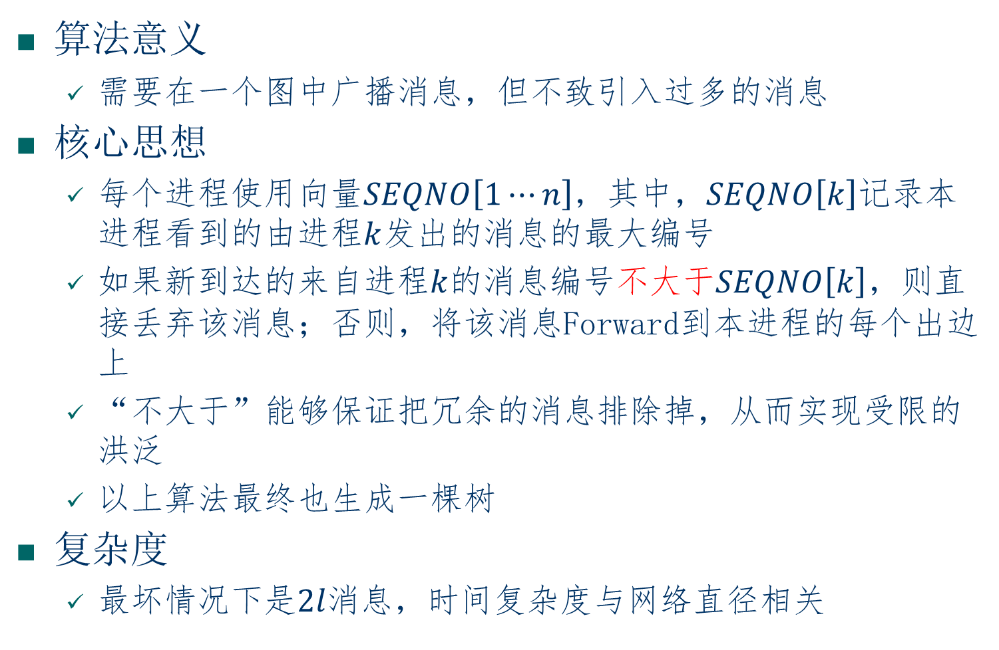
不依赖于生成树的受限洪泛算法
算法意义
需要在一个图中广播消息，但不致引入过多的消息
核心思想
每个进程使用向量$SEQNO\left[1⋯n\right]$，其中，$SEQNO\left[k\right]$记录本进程看到的由进程$k$发出的消息的最大编号
如果新到达的来自进程$k$的消息编号不大于$SEQNO\left[k\right]$，则直接丢弃该消息；否则，将该消息Forward到本进程的每个出边上
“不大于”能够保证把冗余的消息排除掉，从而实现受限的洪泛
以上算法最终也生成一棵树
复杂度
最坏情况下是$2l$消息，时间复杂度与网络直径相关
Notes:
考试内容：简述算法流程

Slide 4
不依赖于生成树的受限洪泛算法
算法分析
Notes:
考试内容：简述算法流程

Slide 5
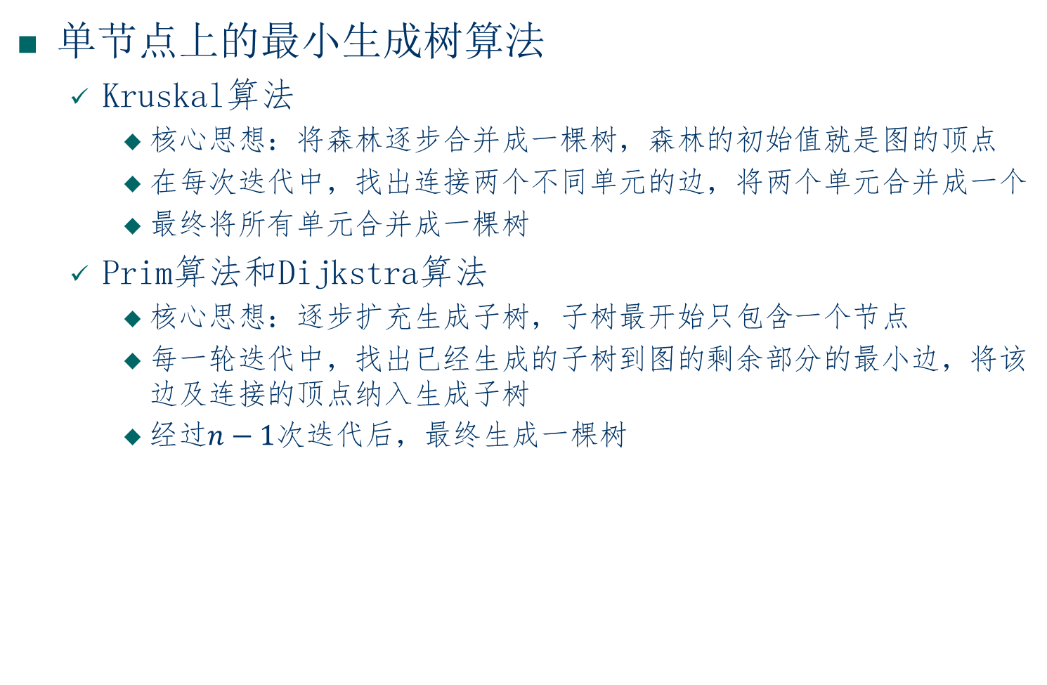
最小权重生成树算法（同步）
单节点上的最小生成树算法
Kruskal算法
核心思想：将森林逐步合并成一棵树，森林的初始值就是图的顶点
在每次迭代中，找出连接两个不同单元的边，将两个单元合并成一个
最终将所有单元合并成一棵树
Prim算法和Dijkstra算法
核心思想：逐步扩充生成子树，子树最开始只包含一个节点
每一轮迭代中，找出已经生成的子树到图的剩余部分的最小边，将该边及连接的顶点纳入生成子树
经过$n−1$次迭代后，最终生成一棵树

Slide 6
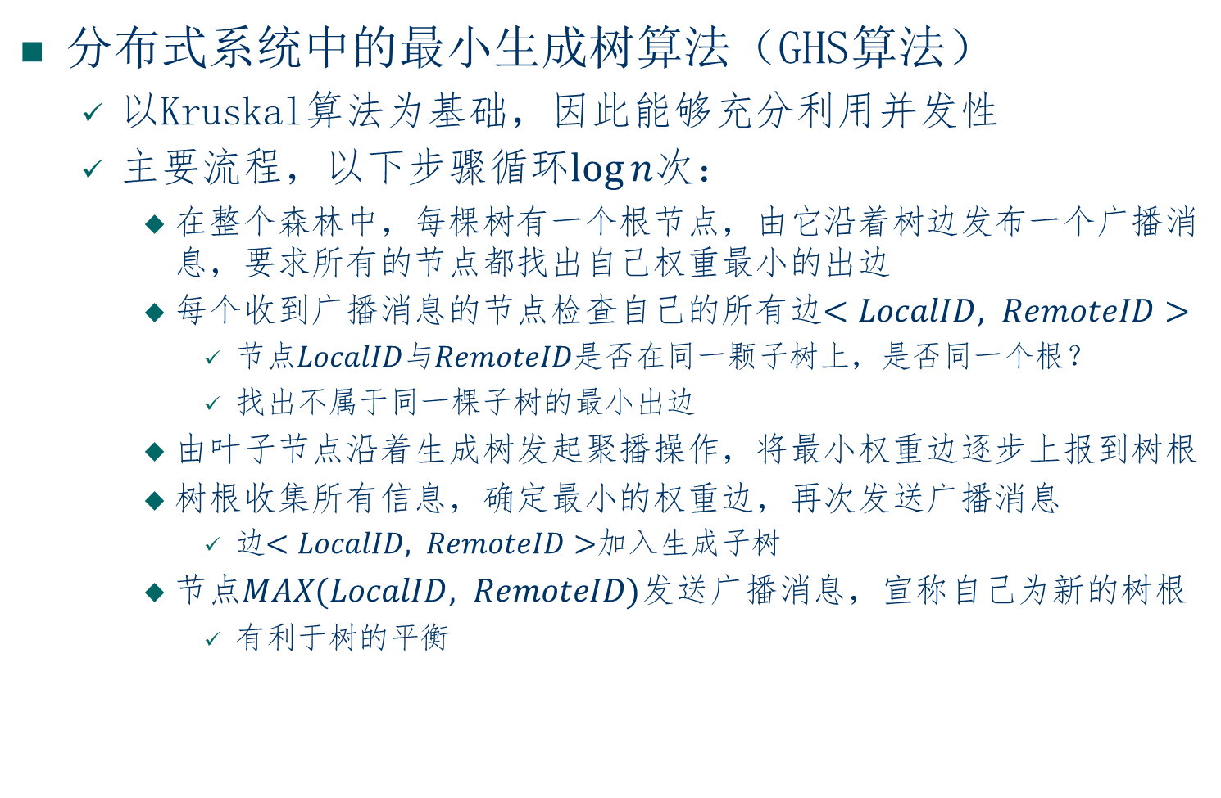
最小权重生成树算法（同步）
分布式系统中的最小生成树算法（GHS算法）
以Kruskal算法为基础，因此能够充分利用并发性
主要流程，以下步骤循环$\log{n}$次：
在整个森林中，每棵树有一个根节点，由它沿着树边发布一个广播消息，要求所有的节点都找出自己权重最小的出边
每个收到广播消息的节点检查自己的所有边$<LocalID, RemoteID>$
节点$LocalID$与$RemoteID$是否在同一颗子树上，是否同一个根？
找出不属于同一棵子树的最小出边
由叶子节点沿着生成树发起聚播操作，将最小权重边逐步上报到树根
树根收集所有信息，确定最小的权重边，再次发送广播消息
边$<LocalID, RemoteID>$加入生成子树
节点$MAX(LocalID, RemoteID)$发送广播消息，宣称自己为新的树根
有利于树的平衡
Notes:
可能的考试内容：最小生成树算法

Slide 7
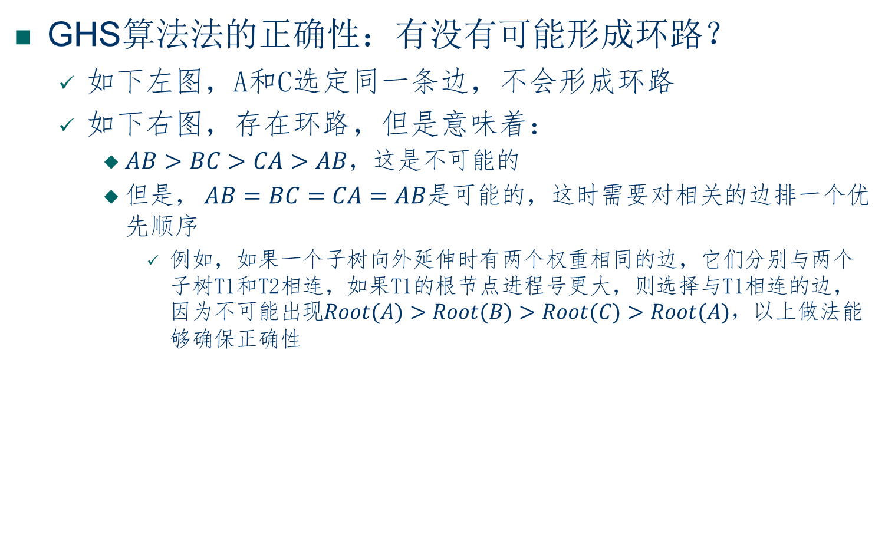
最小权重生成树算法（同步）
GHS算法法的正确性：有没有可能形成环路？
如下左图，A和C选定同一条边，不会形成环路
如下右图，存在环路，但是意味着：
$AB>BC>CA>AB$，这是不可能的
但是， $AB=BC=CA=AB$是可能的，这时需要对相关的边排一个优先顺序
例如，如果一个子树向外延伸时有两个权重相同的边，它们分别与两个子树T1和T2相连，如果T1的根节点进程号更大，则选择与T1相连的边，因为不可能出现$Root(A)>Root(B)>Root(C)>Root(A)，$以上做法能够确保正确性

Slide 8
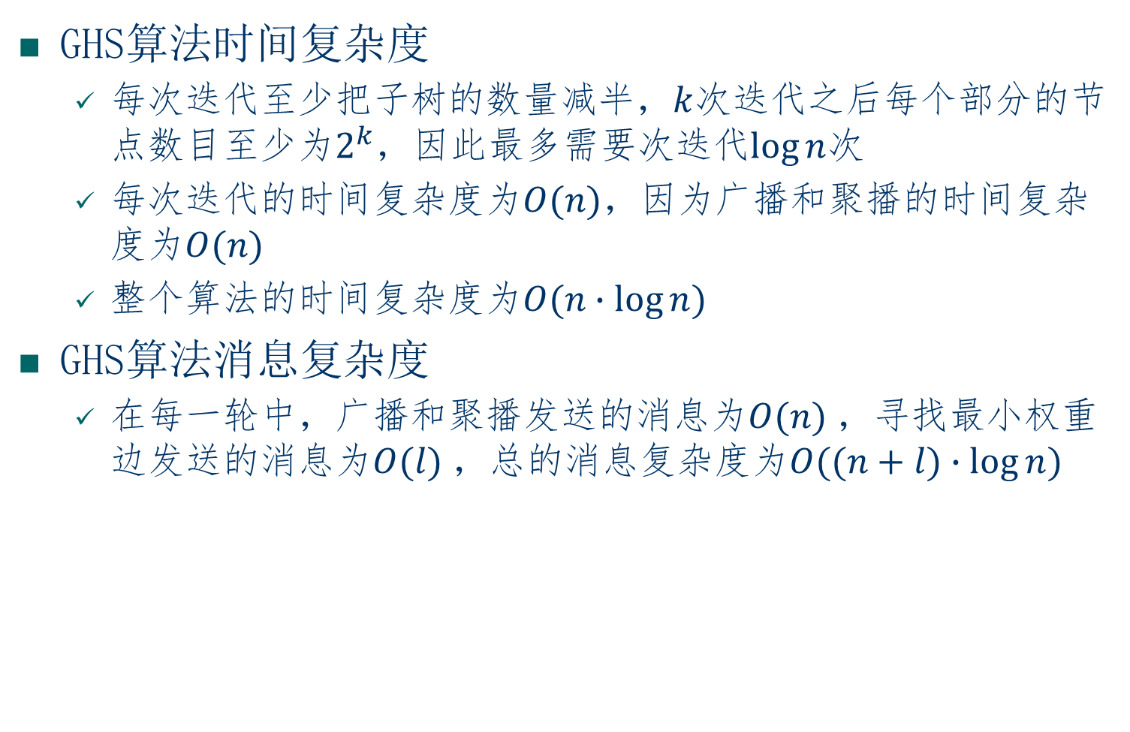
最小权重生成树算法（同步）
GHS算法时间复杂度
每次迭代至少把子树的数量减半，$k$次迭代之后每个部分的节点数目至少为$2^{k}$，因此最多需要次迭代$\log{n}$次
每次迭代的时间复杂度为$O(n)$，因为广播和聚播的时间复杂度为$O(n)$
整个算法的时间复杂度为$O(n∙\log{n})$
GHS算法消息复杂度
在每一轮中，广播和聚播发送的消息为$O(n)$，寻找最小权重边发送的消息为$O(l)$，总的消息复杂度为$O((n+l)∙\log{n})$

Slide 9
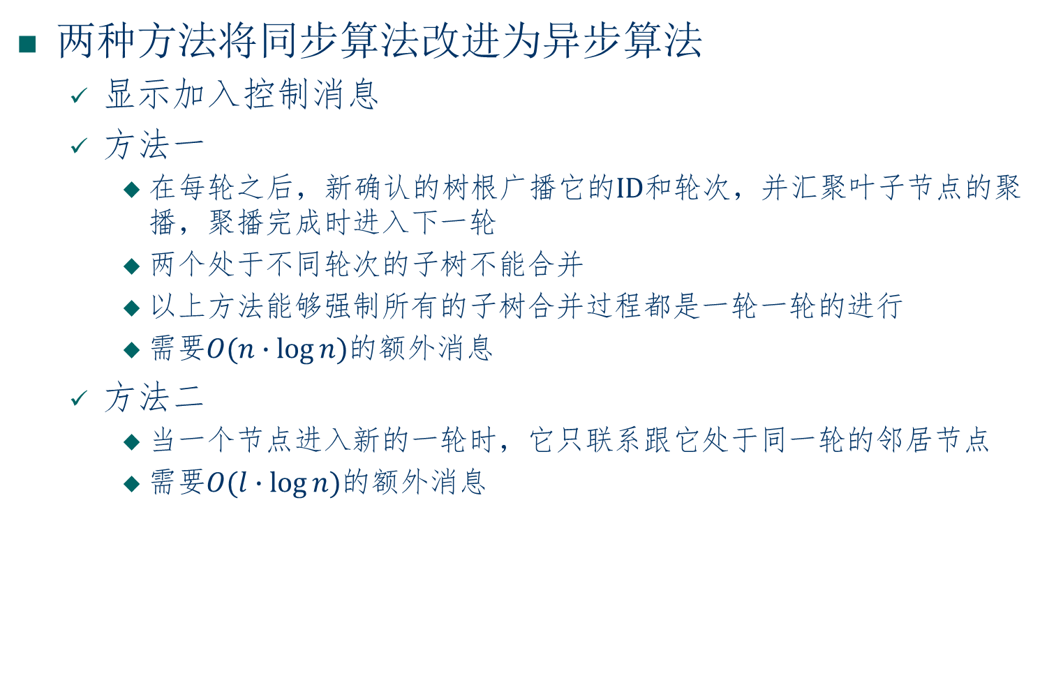
最小权重生成树算法（异步）
两种方法将同步算法改进为异步算法
显示加入控制消息
方法一
在每轮之后，新确认的树根广播它的ID和轮次，并汇聚叶子节点的聚播，聚播完成时进入下一轮
两个处于不同轮次的子树不能合并
以上方法能够强制所有的子树合并过程都是一轮一轮的进行
需要$O(n∙\log{n})$的额外消息
方法二
当一个节点进入新的一轮时，它只联系跟它处于同一轮的邻居节点
需要$O(l∙\log{n})$的额外消息

